Slide 1

Senzitivita Špecificita Vierohodnostný pomer Diagnostický pomer šancí
OZNAL 2022-2023

Slide 2
Analýza výstupov diagnostických testov
Pod pojmom „diagnostické testy“ nemyslíme len laboratórne postupy vedúce k analýzam odobraných vzoriek napr. tkanív.
Diagnostický test = rovnaký typ výsledkov vyžadujúci rovnaké hodnotenie, ktorý ponúka akýkoľvek metodicky jasne popísaný diagnostický postup smerujúci k poznaniu, či pacient má alebo nemá nejaký typ problému či choroby. Postupmi, ktoré si ukážeme teda môžeme hodnotiť aj výstupy psychologických testov, psychiatrických vyšetrení alebo sumarizovať sledovanie kvality života pacientov.
Štatistické hodnotenie diagnostických testov sa týka predovšetkým experimentov, kedy je konkrétny test verifikovaný pre ďalšie záväzné použitie v praxi.
Výstupom analýz sú potom ukazovatele celkovej správnosti výsledku testu a jeho tzv. diagnostické prediktívne hodnoty. Bežne tiež hodnotíme mieru chybovosti testu, z ktorej usudzujeme na riziká spojené s jeho použitím (nerozpoznanie choroby u pacienta, chybné označenie choroby u zdravého človeka).
Tento typ analýz vyžaduje porovnanie výsledkov testu (pozitívne/negatívne) proti skutočne verifikovanému stavu chorého (choroba preukázateľne prítomná/neprítomná).
Vo fáze validácie teda musíme mať súbor dát, kde daný test skúšame na súbore jedincov, ktorých zdravotný stav je už preukázaný inými, objektívnymi metódami (referenčné testy alebo iná forma verifikácie diagnózy). Pokiaľ daný test v tomto porovnaní obstojí, je možné ho zaradiť do sady klinicky využiteľných postupov. Porovnanie výsledkov testu s verifikovanou skutočnosťou je jediným relevantným validačným postupom.

Slide 3
Analýza výstupov diagnostických testov
Jednoducho povedané, od diagnostických testov požadujeme, aby boli správne a presné. Oba tieto pojmy sa vzťahujú ku kvalite diagnostiky a niekedy bývajú nesprávne zamieňané.
Správnosťou výsledku testu - z hľadiska diagnostiky choroby – schopnosť rozlišovať správnosť určenia diagnózy (pozitívny nález), správnosť zamietnutia diagnózy (negatívny nález) a správnosť celkovú, ktorá obe uvedené možnosti spája.
Správnosť testu definujeme ako jeho schopnosť maximálne sa priblížiť k skutočnej hodnote.
Presnosť je vlastnosť testu vyjadrujúca zhodu (maximálne priblíženie) výsledkov z opakovaných meraní.
Rozlišujeme pritom opakovateľnosť výsledku (meriame na rovnakej sérii vzoriek) a reprodukovateľnosť výsledku, kedy meranie vykonávame medzi rôznymi sériami vzoriek alebo ich vykonávajú rôzni pozorovatelia či analytici.

Slide 4
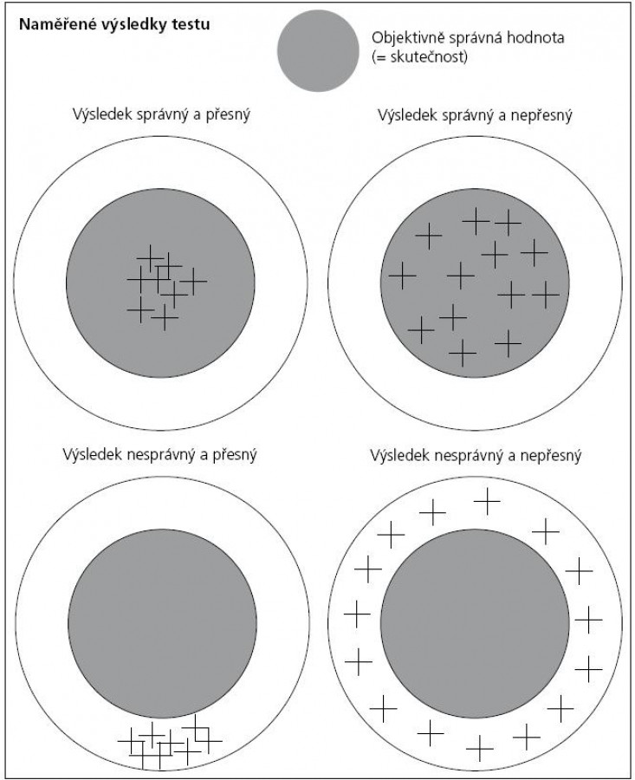
Učebnicový príklad:
výsledok testu stojí proti známej skutočnosti, a my hodnotíme, do akej miery sa test s realitou zhoduje.
Pre potreby praxe využívame sadu ukazovateľov, ktoré prinášajú hodnotnú interpretáciu výsledku predovšetkým vo vzťahu k chybovosti skúmaného testu.
Najčastejšie používanými pojmami sú
senzitivita,
špecificita,
celková presnosť,
prediktívna hodnota pozitívneho výsledku testu,
prediktívna hodnota negatívneho výsledku testu.

Slide 5
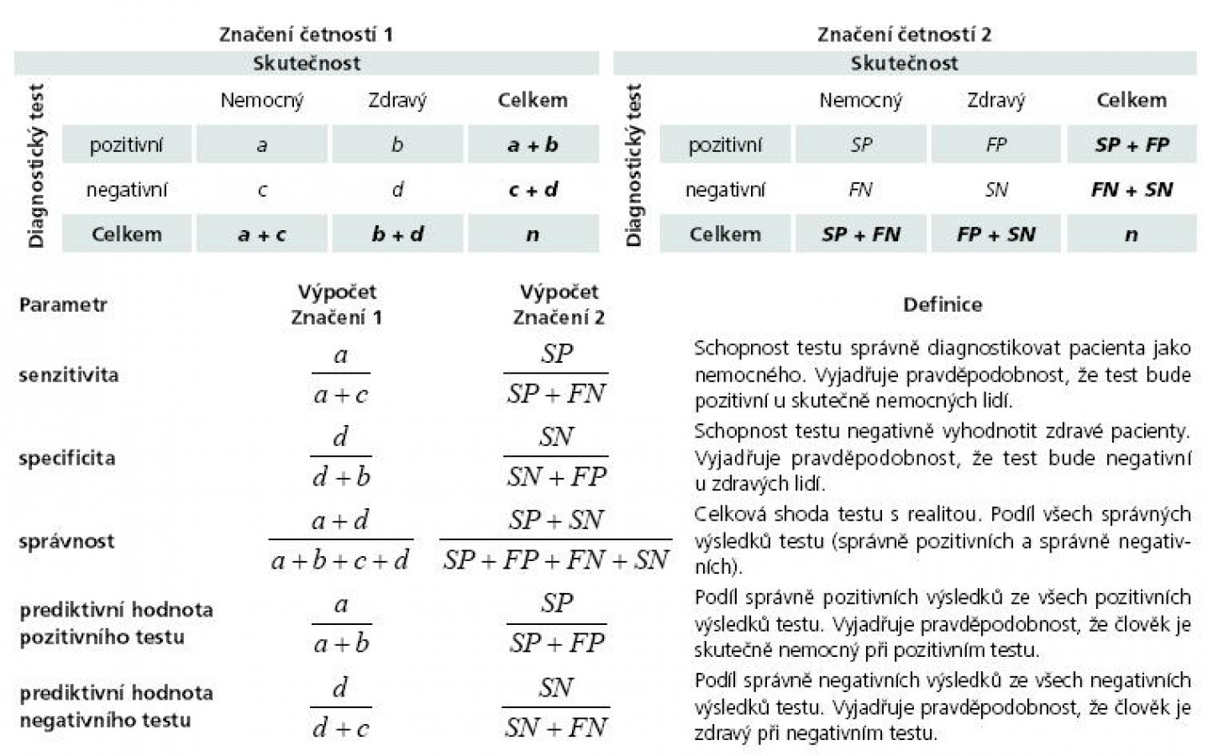







Slide 6
Senzitivita:
Senzitivita nie je len prostý podiel pozitívne diagnostikovaných jedincov, ako niekedy býva zjednodušene a nesprávne interpretovaná.
Ide o komplexný ukazovateľ, ktorý vyjadruje schopnosť testu byť pozitívny u chorých jedincov.
Hodnota senzitivity je teda v menovateľovi znižovaná počtom falošne negatívnych výsledkov, pretože títo jedinci mali byť správne diagnostikovaní ako pozitívni, ale test ich tak nezaradil.
Špecificita
Špecificita vyjadruje schopnosť testu byť negatívna u zdravých jedincov, a jej hodnotu tak vo výpočte znižujú počty falošne pozitívnych osôb, teda zdravých jedincov nesprávne označených za chorých.
Nie je teda pravda, že ak rastie počet pozitívnych výsledkov testu, musí automaticky narastať jeho senzitivita. Tento trend neplatí najmä vtedy, ak je veľký podiel výsledkov pozitívnych falošne alebo je v danom experimente veľký podiel falošných negativít (teda v skutočnosti chorých jedincov, ktoré ale test neurčil ako pozitívny).
Z tohto dôvodu má veľký zmysel oba ukazovatele doplniť výpočtom celkovej správnosti,
ktorý uľahčí interpretáciu výsledku

Slide 7
Senzitivita a špecificita nevypovedajú o diagnostickej hodnote testu úplne vyčerpávajúcim spôsobom, pretože hodnotia výsledky len z pohľadu porovnania „výsledok vs skutočnosť“.
Avšak v klinickej praxi je výsledok testu jedinou informáciou, ktorú má diagnostikujúci lekár k dispozícii. Diagnostickú prediktívnu hodnotu testu teda určuje, do akej miery (s akou pravdepodobnosťou) platí, že jedinec s negatívnym testom je skutočne zdravý, a naopak s akou pravdepodobnosťou je jedinec s pozitívnym testom skutočne chorý.
V prvom prípade hodnotíme podiel správne určenej negativity zo všetkých negatívnych výsledkov testu, v druhom potom podiel správne pozitívnych výsledkov medzi všetkými pozitívnymi výsledkami Otázka: aké hodnoty senzitivity a špecifickosti sú už dostatočné, preukázateľné alebo významné.
Odpoveď, žiaľ, nie je jednoduchá, pretože do značnej miery závisí od stavu poznania danej oblasti a od dosiahnuteľnej správnosti dostupných testov. V určitej oblasti môžu byť hodnoty nad 60 % víťazstvom, v inej sa diagnostika blíži v oboch ukazovateľoch hodnote 100 % (teda takmer sa nevyskytujú falošne pozitívne a falošne negatívne nálezy). V každej oblasti existujú objektívne limity danej úrovní diagnostiky.

Slide 8
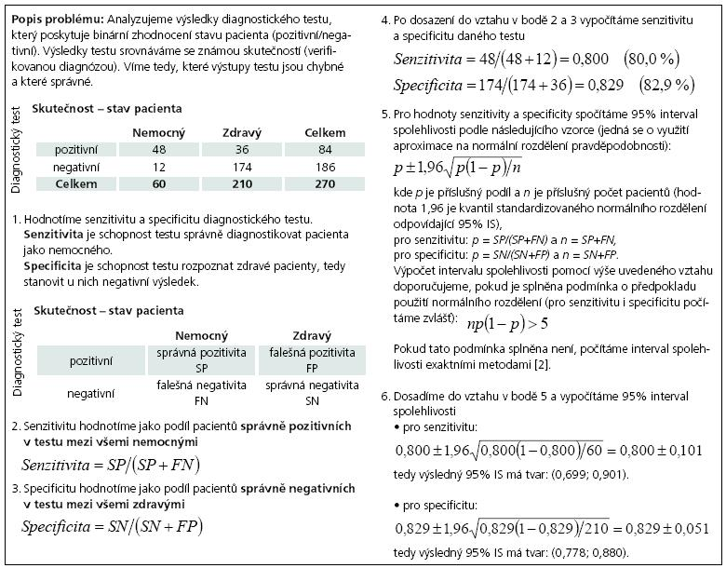










Veľmi dobre dosiahnuteľným a pritom málo využívaným spôsobom, ako vyjadriť kvalitu odhadu senzitivity a špecifickosti, je výpočet ich intervalu spoľahlivosti.
Senzitivita a špecificita sú v podstate podiely (relatívnej frekvencie), a teda pre výpočet intervalu spoľahlivosti môžeme za určitých predpokladov využiť model pre binomické rozdelenie pravdepodobnosti. Návod:

Slide 9
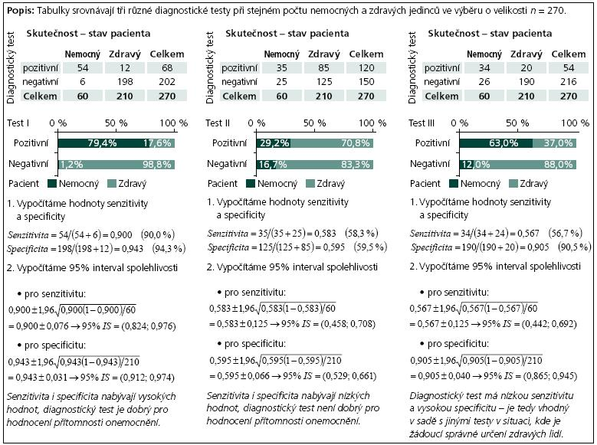




Slide 10
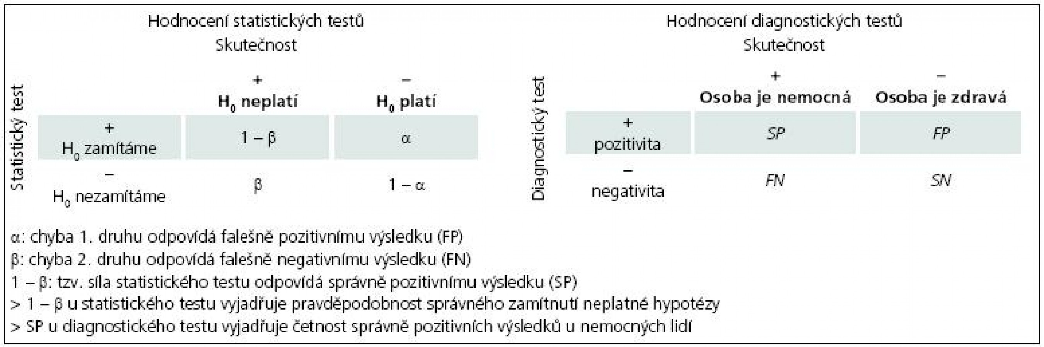
Koncept hodnotenia senzitivity a špecificity je v podstate totožný s pravdepodobnostnou metodikou hodnotenia štatistických testov. Zhodu oboch konceptov približuje tento obrázok.

Slide 11
ČO SI MUSÍME ZAPAMÄTAŤ !!!
Hlavné ukazovatele a ich význam:
Senzitivita: schopnosť testu správne diagnostikovať chorého človeka. Vyjadruje pravdepodobnosť, že test bude pozitívny u skutočne chorých ľudí. Počítame ju ako podiel počtu pozitívnych výsledkov testu u chorých a celkového počtu chorých ľudí.
2. Špecificita: schopnosť testu negatívne vyhodnotiť zdravých pacientov. Vyjadruje pravdepodobnosť, že test bude negatívny u zdravých ľudí. Počítame ako podiel počtu negatívnych výsledkov testu u zdravých jedincov a celkového počtu zdravých ľudí.
3. Pozitívna prediktívna hodnota: podiel správne pozitívnych výsledkov zo všetkých pozitívnych výsledkov testu. Vyjadruje pravdepodobnosť, že človek je skutočne chorý pri pozitívnom teste.
4. Negatívna prediktívna hodnota: podiel správne negatívnych výsledkov zo všetkých negatívnych výsledkov testu. Vyjadruje pravdepodobnosť, že človek je zdravý pri negatívnom teste.

Slide 12
Vierohodnostný pomer („likelihood ratio“, LR)
Vierohodnostný pomer je podielom pravdepodobnosti
výskytu javu 1 za platnosti určité podmienky (jav 2 nastal) a
pravdepodobnosti výskytu javu 1, pokiaľ daná podmienka neplatí (jav 2 nenastal).
Z diagnostického hľadiska tak hodnotíme vierohodnosť, že výskyt sledovaného klinického znaku (symptómu) je viazaný na výskyt určitého ochorenia. V matematickej štatistike vierohodnostný pomer všeobecne znamená podiel dvoch pravdepodobností, ktoré sú výsledkom dvoch rôznych modelov.
Na hodnotenie diagnostických testov môžeme vierohodnostný pomer definovať nasledovne:
[pravdepodobnosť, že test dosiahne daný výsledok u chorých pacientov] LR = ------------------------------------------------------------------------------------------------------- [pravdepodobnosť, že test dosiahne daný výsledok u zdravých osôb]

Slide 13
Vierohodnostný pomer („likelihood ratio“, LR)
V našom hodnotení môže diagnostický test ponúknuť iba dva typy výstupov, pozitívne a negatívne.
Rozlišujeme teda LR+ (LR pre pozitívny test) a LR– (LR pre negatívny test):
Pre pozitívny výstup testu LR vyjadruje podiel pravdepodobnosti, že chorý pacient je testom diagnostikovaný ako pozitívny, a pravdepodobnosti, že zdravý pacient je chybne diagnostikovaný ako pozitívny.
Pre negatívny výsledok testu LR vyjadruje podiel pravdepodobnosti, že chorý pacient je testom chybne diagnostikovaný ako negatívny, a pravdepodobnosti, že zdravý pacient je diagnostikovaný ako negatívny.

Slide 14
Vierohodnostný pomer značený ako LR+
vyjadruje schopnosť pozitívneho výsledku testu odlíšiť chorého a zdravého jedinca.
Vierohodnostný pomer značený ako LR– vyjadruje obrátenú situáciu,
keď test mylne označí chorého jedinca za zdravého.
Z definície teda vyplýva, že pri kvalitnom teste je LR+ žiaduce čo najvyššie a naopak LR– čo najnižšie.
V literatúre možno nájsť zdôvodnenie, že hodnoty LR+ > 10 a naopak hodnoty LR– < 0,1 umožňujú vierohodné určenie alebo vylúčenie choroby na základe daného testu (McGee, 2002).
Vysoká hodnota LR+ jasne ukazuje na test, ktorý poskytuje vysokú istotu v určení choroby, napriek tomu však nie je 100% zárukou, že osoba s pozitívnym testom musí byť vždy chorá.

Slide 15
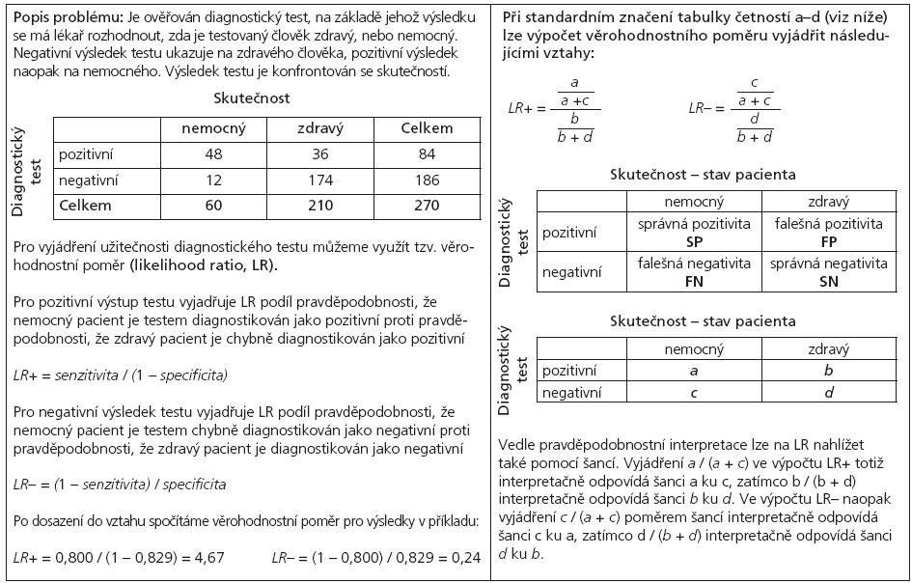

Slide 16
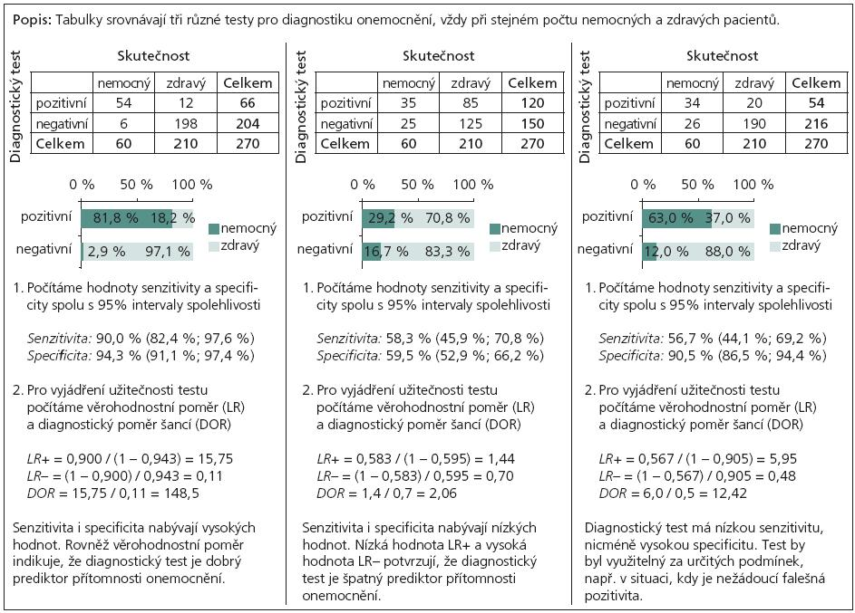




Slide 17
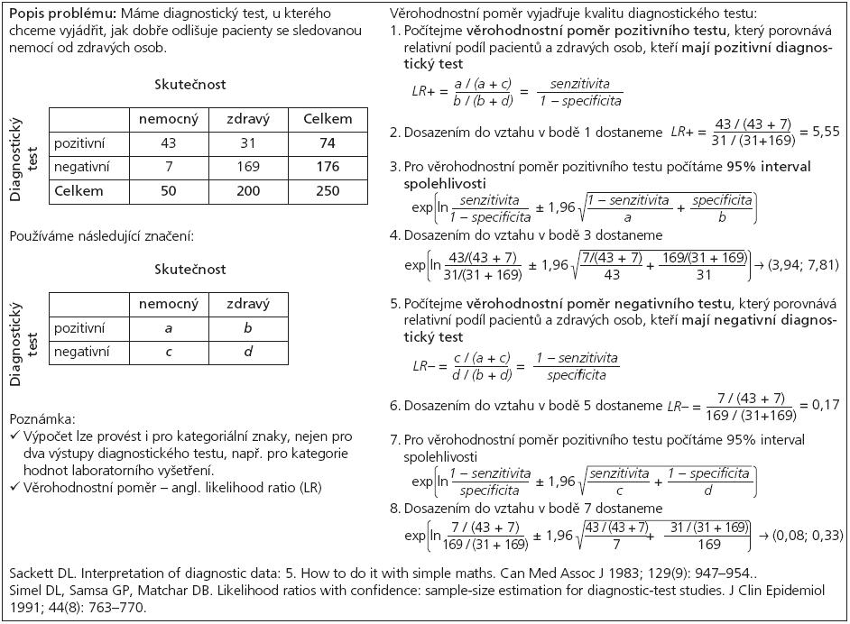




Slide 18
Diagnostický pomer šancí („Diagnostic Odds Ratio“, DOR)
Vierohodnostný pomer je často používaný na porovnávanie výstupov rôznych testov, pričom je súhrnne kalkulovaný tzv. diagnostický pomer šancí („Diagnostic Odds Ratio“, DOR) .
DOR vyjadruje šancu, že test bude pozitívny u chorého človeka delený šancou, že test bude negatívny u zdravého človeka.
DOR = LR+ / LR–
Hodnota DOR môže rásť od 0 do nekonečna, pričom vyššie hodnoty znamenajú lepšiu schopnosť testu rozlišovať medzi chorými a zdravými jedincami, a teda všeobecne väčšiu schopnosť dosahovať správny výsledok.
Hodnoty DOR menšie alebo rovné 1 ukazujú na test so slabou diagnostickou silou.
Logicky požadujeme, aby diagnostický pomer šancí bol čo najvyšší a najmä hodnoty 1 a nižšie nie sú pre klinickú prax prijateľné.

Slide 19
Šanca (ODDS)
Pojem šanca (odds) je blízky pojmu vierohodnostný pomer a vzťahuje sa na pravdepodobnosť, že nejaký jav nastane. Hoci v slovenskom jazyku možno slovo šanca neznie príliš exaktne, ide o jasne definovaný pojem, ktorý sa aj v medicíne veľmi často používa.
Šancu, že nejaký jav nastane, vyjadrujeme aj v bežnej reči formou pomeru, napríklad šanca výskytu javu A je 1 ku 4.
To znamená, že jav A nastáva s pravdepodobnosťou P(A) = 1/5 = 0,20. Šancu nastávania javu A označujeme O(A) (odds). Pre náhodný jav A potom všeobecne platí:
P(A) O(A) = ------------- 1 – P(A)
Vyššie uvedený vzťah tiež niekedy čítame ako „šancu v prospech A“. Zo vzťahu je zrejmé, že
šanca je podiel pravdepodobnosti nastatia javu A „ku“ pravdepodobnosti nenastatia javu A.
Ak pravdepodobnosti priamo odhadujeme z relatívnych frekvencií javov, napr. z kontingenčnej tabuľky, potom môžeme do vzťahu dosadiť priamo početnosti nastatia javu A a početnosti nenastatia javu A:
frekvencia javu A O(A) = --------------------------------------------- frekvencia nenastania javu A
Šanca dvoch javov je možné dávať do pomeru, hovoríme o pomere šancí („odds ratio“). Ten môže nadobúdať najnižšie hodnoty 0, v maxime ale nijako ohraničený nie je.

Slide 20
Hodnotenie diagnostických testov
budeme ďalej venovať diagnostickým testom, ktoré môžu nadobúdať iba dve hodnoty (pozitívny, negatívny výsledok). Vieme ako používať ukazovatele senzitivity a špecifickosti testu, prediktívne hodnoty pozitívneho a negatívneho testu, analýzy pomocou vierohodnostného pomeru a diagnostického pomeru šancí. Všetky tieto ukazovatele je možné spočítať na základe tabuľky frekvencií 2 × 2, kde proti sebe stojí výsledok testu a objektívna skutočnosť.
Avšak ani najlepšia škála využiteľných ukazovateľov nás neochráni pred rizikom skreslenia, ktoré vyplýva z dát samotných. Medzi možnými zdrojmi skreslenia musíme samozrejme na prvom mieste vymenovať veľkosť vzorky. Je samozrejmé, že malé vzorky neumožnia zovšeobecniteľné hodnotenie a navyše u nich výrazne rastie riziko nereprezentatívnosti. Ďalšími faktormi ovplyvňujúcimi výsledok sú výber hodnotenej populácie a prevalencia sledovanej choroby v populácii.

Slide 21
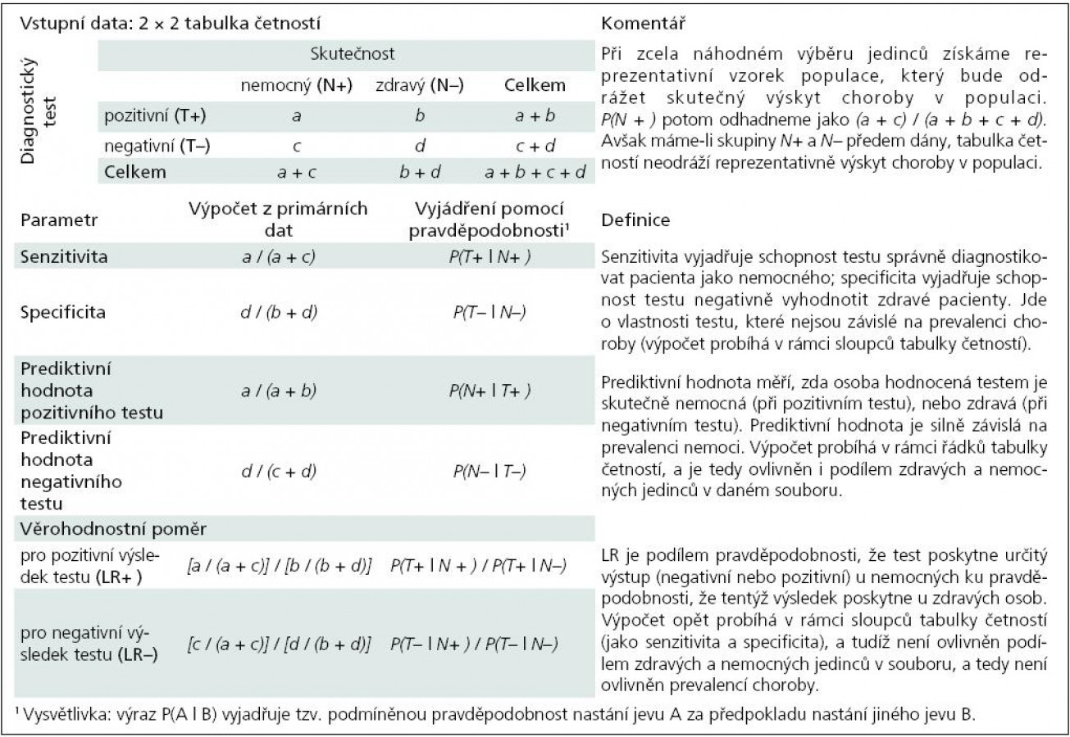





Slide 22
Prevalencia choroby
Prevalencia choroby ovplyvňuje prediktívnu hodnotu testu, teda pravdepodobnosť, že je pacient skutočne chorý (zdravý), pokiaľ test vyjde pozitívny (negatívny).
Pri ochoreniach bežných v populácii, to je pri chorobách s vysokou prevalenciou, môžeme logicky očakávať vyššiu prediktívnu hodnotu testu ako pri ochoreniach vzácnych (Harrell et al, 1982).
Ak poznáme prevalenciu choroby, môžeme vypočítať šancu pre výskyt choroby, označenú ako O(N+) , a naopak zo znalosti šance vypočítať hodnotu prevalencie:
P(N+) P(N+)
O(N+) = ------------------ = --------------------
1 –P(N+) P(N–)
Logicky čím viac prevalentná choroba je, tým väčšia je šanca pre jej výskyt.
Šanca výskytu choroby v populácii 1 ku 9, teda O(N+) = 0,11 zodpovedá hodnote P(N+) = 1/10 = 0,1.
Vyššia šanca pri inej chorobe, napríklad 1 ku 4, zase zodpovedá hodnote prevalencie P(N+) = 1/5 = 0,2.

Slide 23
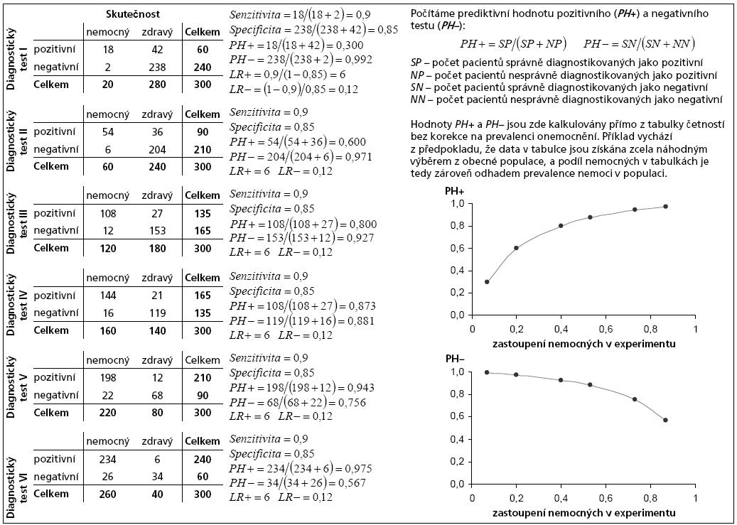

Slide 24

Ďalšie zdroje:
Velkosť skúmanej vzorky: https://clincalc.com/stats/samplesize.aspx
Analýza experimentu:

